Slide 1

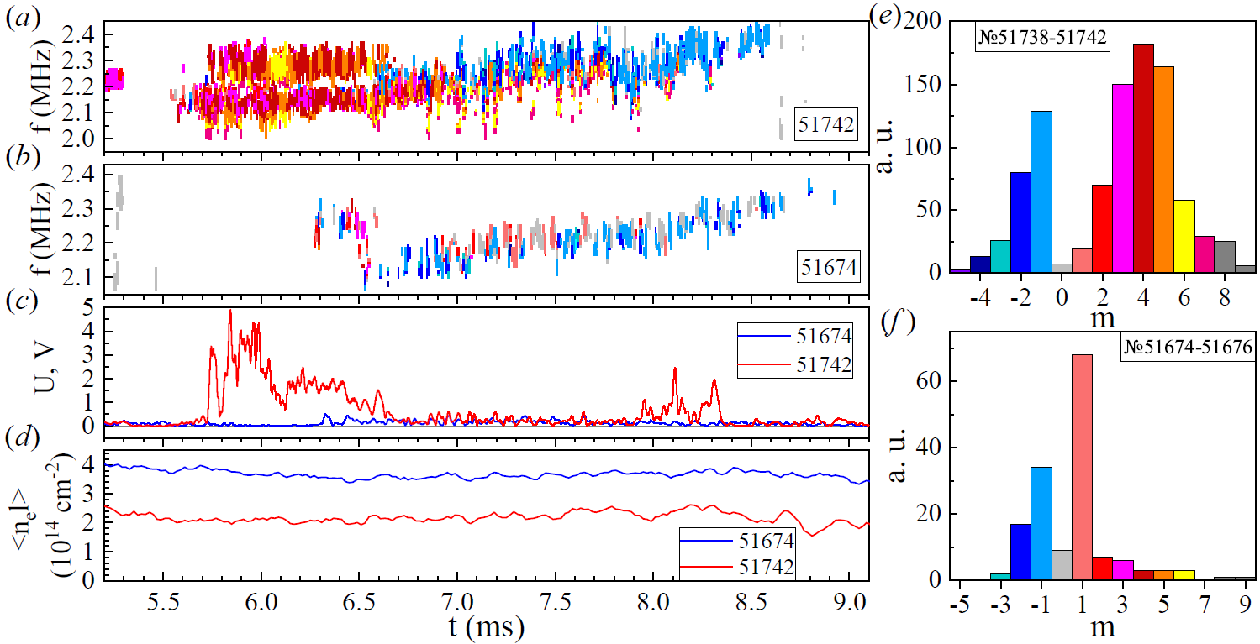
Определен тип кинетической неустойчивости в двухизотопной плазме газодинамической ловушки
Институт ядерной физики им. Г.И. Будкера Сибирского отделения Российской академии наук
Авторы: Е.А. Шмигельский, А.К. Мейстер, И.С. Черноштанов, А.А. Лизунов, А.Л. Соломахин
В эксперименте на осесимметричной открытой магнитной ловушке ГДЛ исследованы свойства кинетической неустойчивости, развивающейся в дейтериево-водородной плазме. Их совокупность позволила идентифицировать неустойчивость как дрейфово-конусную ионно-циклотронную (ДКН): азимутальные волновые числа преимущественно равны от 2 до 5; неустойчивость распространяется вдоль направления ионного циклотронного вращения. Показано, что возможно подавление ДКН в двухизотопной плазме, если доля мишенного дейтерия превышает 65%. Энергия теряемых при возбуждении неустойчивости быстрых ионов равна 10±4 кэВ. Результаты измерений согласуются с представлением о том, что ДКН развивается при взаимодействии с ионами, находящимися вблизи конуса потерь, и рассеивает эти же ионы.
Динамика азимутального волнового числа m (a, b) и амплитуды (c) дрейфово-конусной ионно-циклотронной неустойчивости в разрядах с водородной мишенью при различных плотностях (d). На гистограммах (e, f) приведено кумулятивное распределение m по серии разрядов.
Публикация: : Shmigelsky E. A. et al. Kinetic instabilities in two-isotopic plasma in the gas-dynamic trap magnetic mirror //Journal of Plasma Physics. – 2024. – V. 90. – №. 6. – P. 905900605, DOI: 10.1017/S0022377824001399

